Slide 1
Formula 1
Projektna naloga iz Multimedije
OŠ Majšperk
Žiga Beranič, 8.b
Mentorica Dragana Prepelič
Majšperk 2008

Slide 2
Kazalo
Splošno
Zgodovina
Dirkanje in strategija
Dirkači in moštva
Dirkališča
Velike nagrade
Prihodnost

Slide 3
Splošno
Formula 1, z okrajšavo F1, je najvišji razred motošporta, kot ga označuje FIA, krovna avtomobilistična organizacija. »Formula« v imenu označuje pravila, ki jih morajo vsi sodelujoči dirkalniki izpolniti
Seštevek rezultatov na vseh dirkah sezone določi vsakoletna dirkaškega in konstruktorskega prvaka.

Slide 4
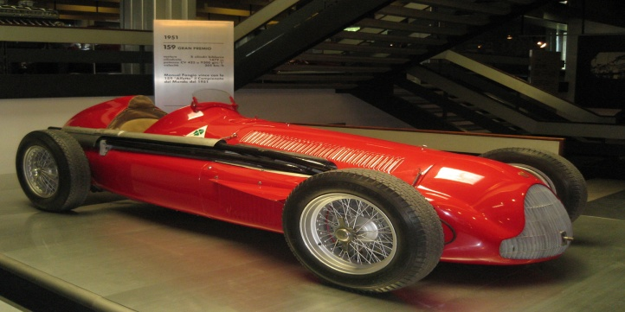
Zgodovina
Korenine Formule 1 so v Evropskih dirkah za Veliko nagrado, ki so se začele v dvajsetih in tridesetih letih.
Formula 1 je bila nova formula, ki je bila sprejeta po drugi svetovni vojni leta 1946, ko so se začele prve tovrstne dirke.

Slide 5
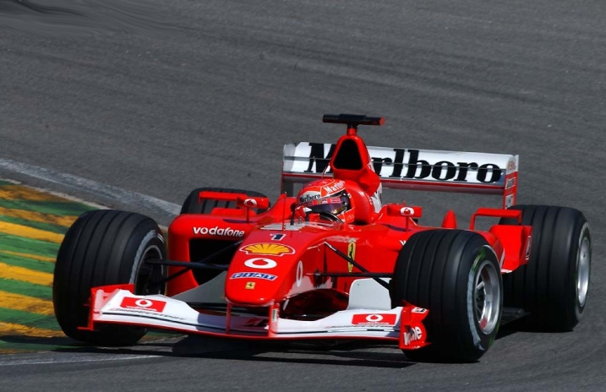
Dirkanje in strategija
Dirka Formula 1 poteka cel konec tedna, začne se z dvema prostima treningoma v petek in enim v soboto, nato pa so na vrsti kvalifikacije.
Pred sezono 2006 so bile uvedene kvalifikacije na izpadanje.

Slide 6
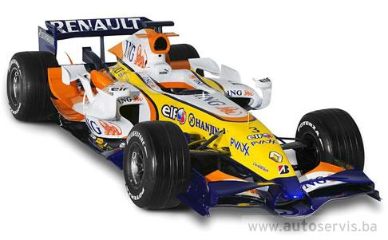
Dirkači in moštva
Proračun vsakega moštva je velik med 66 in 400 milijoni dolarjev.
Michael Schumacher drži rekord za število dirkaških naslovov prvaka (sedem), Ferrari pa za število konstruktorskih naslovov (štirinajst).

Slide 7
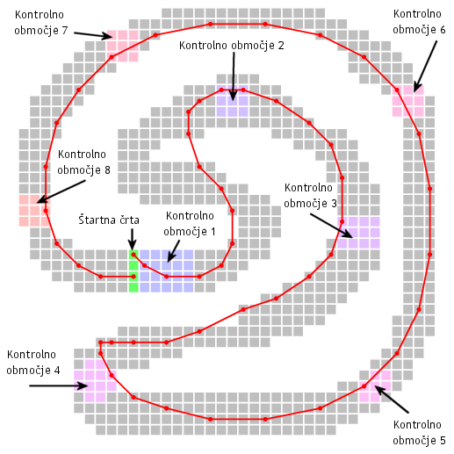
Dirkališča
Tipično dirkališče je sestavljeno iz štartno-ciljne ravnine, na kateri so štartna mesta.
Pri Načrtovanju dirkališč postaja varnost vse pomembnejša, kar vidimo na primer na novem dirkališču Bahrain International Circuit.

Slide 8
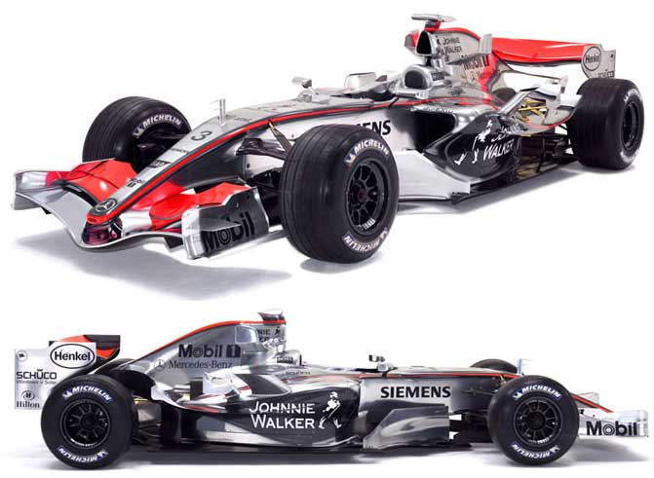
Velike nagrade
Število dirk za Veliko nagrado v sezoni Formule 1 se je skozi leta spreminjalo
V premierni sezoni 1950 jih je bilo le sedem, do sedaj pa se je število skoraj potrojilo.

Slide 9
Prihodnost
Po sezoni 2000 je Formula 1 zašla v težke čase. Televizijska gledanost je padla, gledalci pa so izgubili zanimanje za šport zaradi dolgoletne dominacije Michaela Schumacherja in Ferrarija.
V prihodnjih sezonah bo nekaj večjih sprememb pravil. Oktobra 2005 je FIA dobila podporo moštev za spremembo zadnjega krilca, ki bi povečala možnosti za prehitevanje.

Slide 10
VIRI IN LITERATURA
http://sl.wikipedia.org/wiki/ Formula1

Slide 11

OSEBNA STRAN
Sem Žiga Beranič

